Slide 1
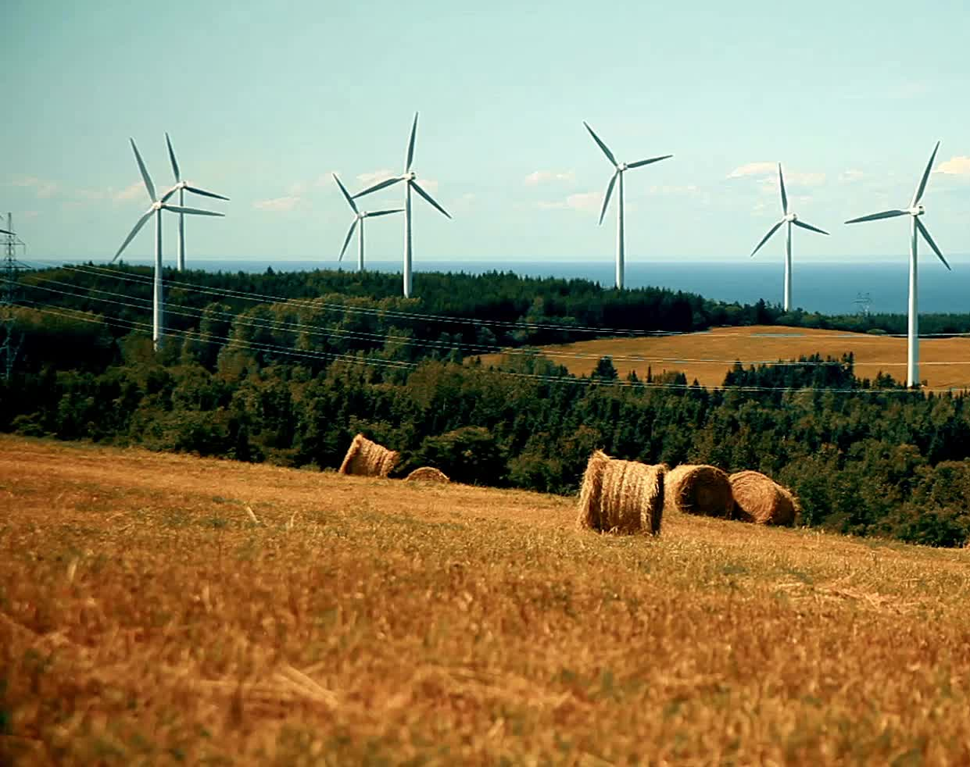
Abschlusspräsentation Strommix in Münster – wann ist grüner Strom verfügbar?
Energieinfrastruktur und Übersicht geeigneter Zeitpunkte

Slide 2
Inhalt
Vision
Datengrundlage
Ladestationen
Smart Daten
Zusammenhänge
Wetterdaten
Umsetzung
Herausforderungen
Live Demo
Ausblick

Slide 3
Vision
Ausgangspunkt
Elektromobilität ist nicht nachhaltig, wenn kein grüner Strom verfügbar ist
Vision
Suchen nach Lösungen/Daten, inwiefern grüne Energie in Elektromobilität bezogen wird
Zwischenziele
ständig im Fluss aufgrund von neuen Eindrücken und Hindernissen
Darstellung auf einer Leaflet Karte mit Veröffentlichung auf Github Pages

Slide 4
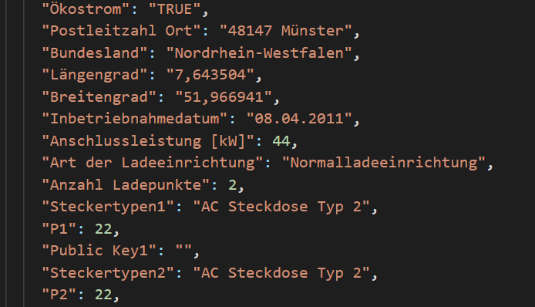
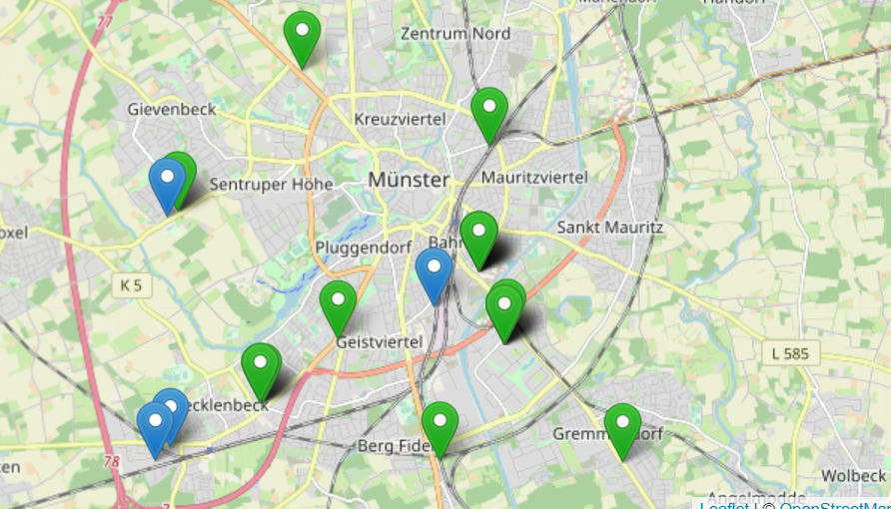

Datengrundlage Ladestationen
Geoportal NRW stellt Informationen und Koordinaten zu Ladepunkten in Münster zur Verfügung
CSV konnte online in GeoJSON konvertiert werden
Einfache Darstellung auf Webseite möglich

Slide 5
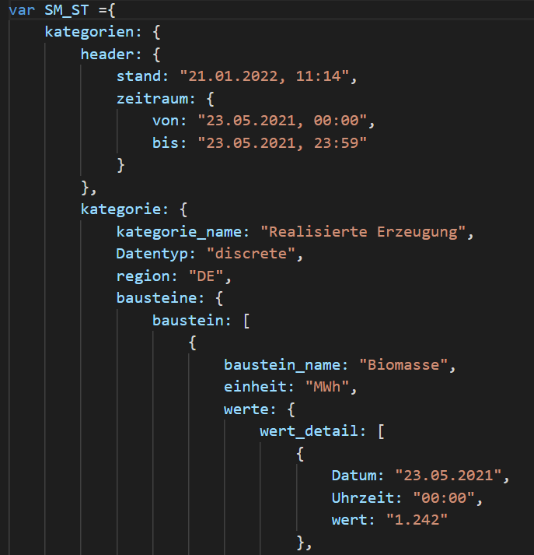
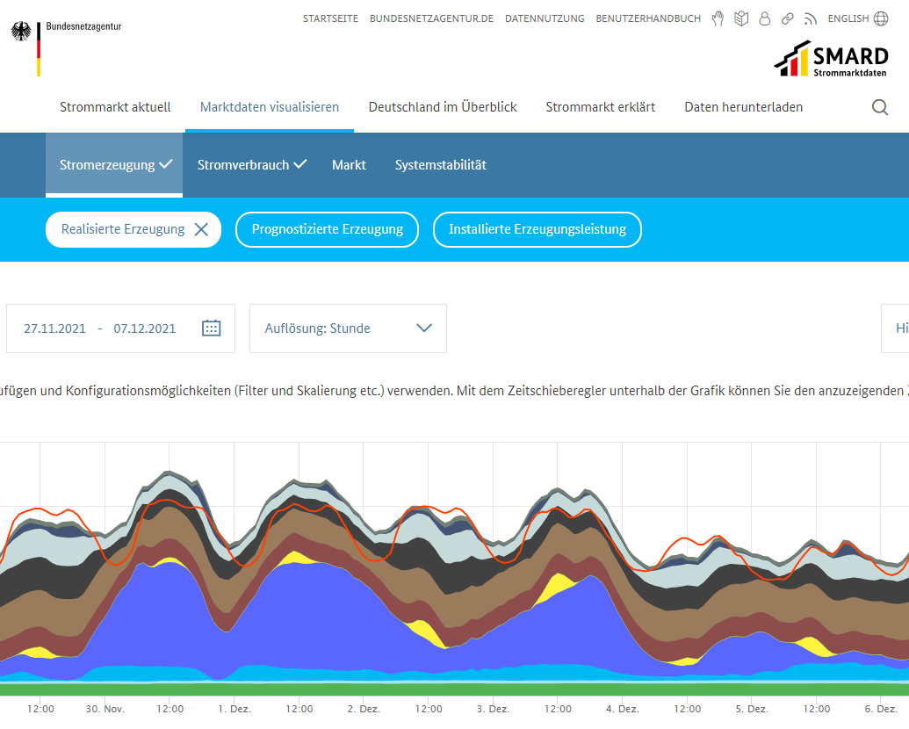
Datengrundlage Smart Daten
Bundesnetzagentur stellt Daten zum Strommix zur Verfügung,
bis zu drei Jahre zurück
viertelstündigen Auflösung
Sehr große Datensätze bei längeren Zeiträumen

Slide 6
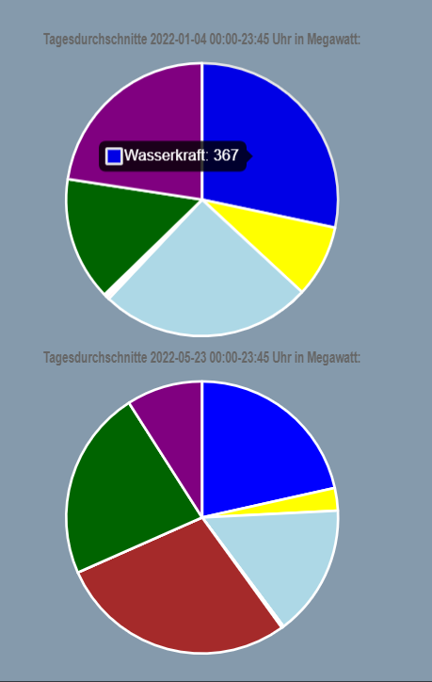
Datengrundlage Zusammenhänge
Anzeige beispielhafter Strommix an einem jeweils Winter- und Sommertag in Deutschland
Überblick der E-Ladestationen in Münster, die Ökostrom beziehen

Slide 7
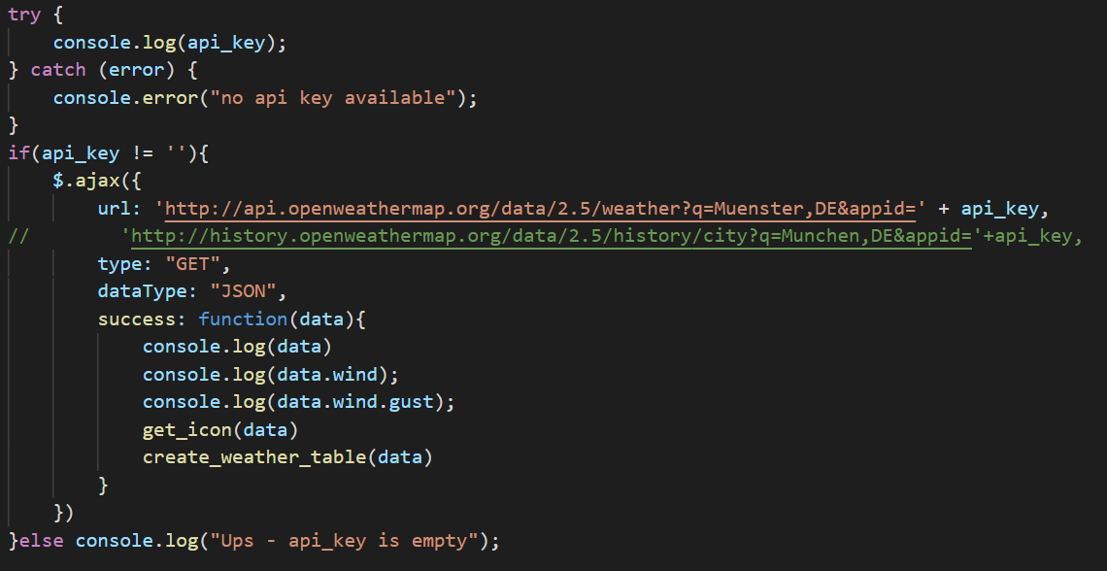


Datengrundlage Wetterdaten
Abruf historischer Wetterdaten nicht kostenfrei möglich
40 Jahre Zeitraum wäre möglich gewesen

Slide 8
Herausforderungen
Strom kann nicht zurückverfolgt werden
Informationen bauten teilweise auf E Mails auf, wenig aussagekräftige Rückmeldungen von den Betreibern
Historische Wetterdaten sind nicht kostenfrei
API-Schlüssel vs GitHub-Pages
CSS-Komplikationen, weil wir wenig vertraut damit sind
Größe der SMART-Daten musste beschränkt werden
Recherche von Live-Strommixdaten -> Mit SMART nicht möglich

Slide 9
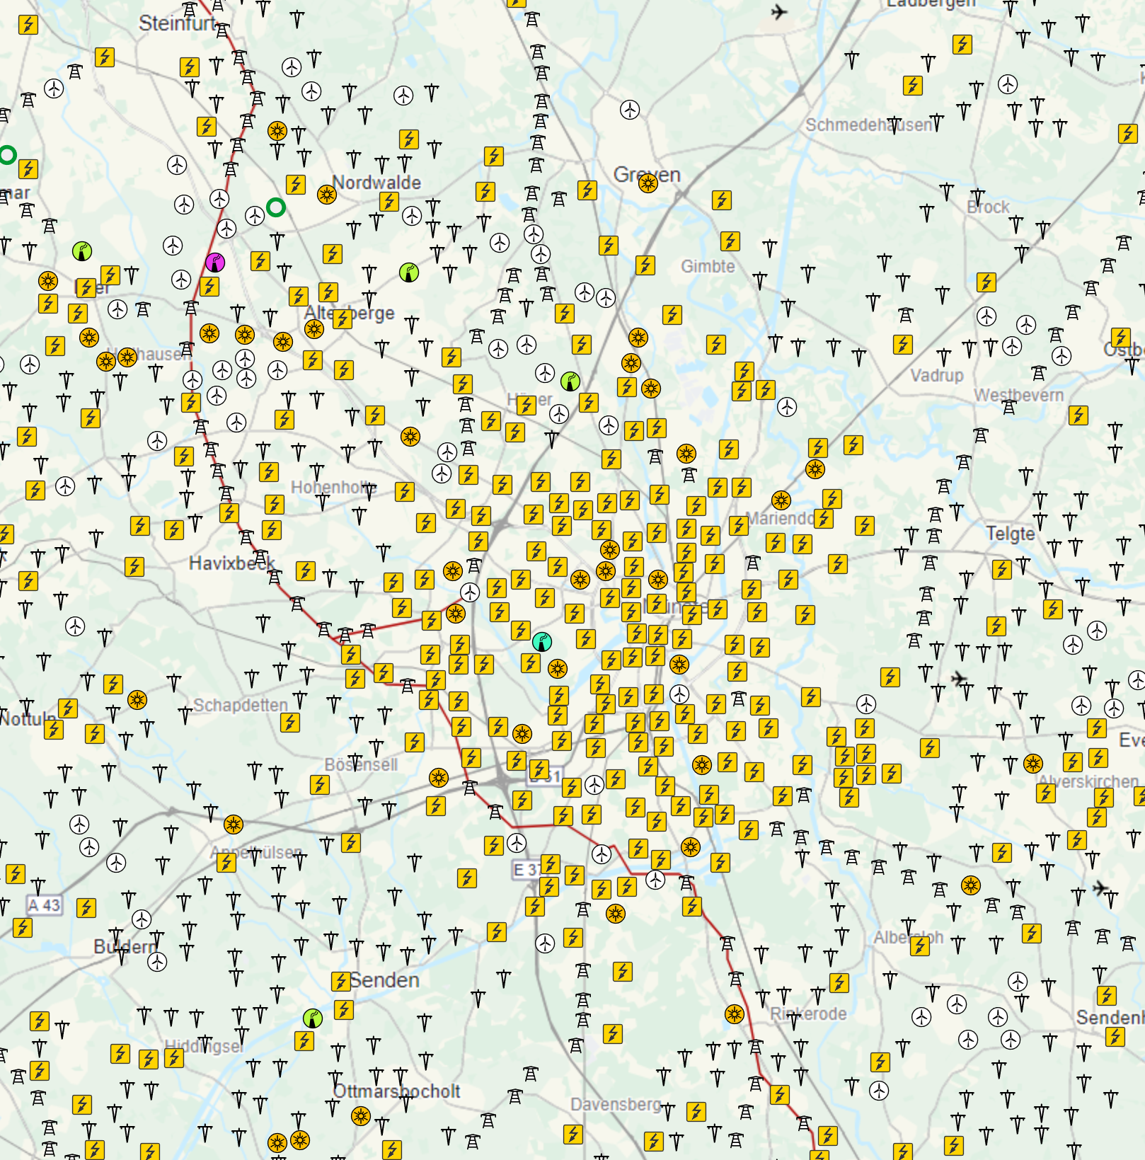
Herausforderungen
Verfolgbarkeit von lokaler Erzeugung und lokalem Verbrauch von Grünstrom aufgrund der Struktur des deutschen Strommarktes nicht möglich

Slide 10
Live Demo

Slide 11

Ausblick
Notes:
-historische Wetterdaten können in Zusammenhang gestellt werden
-Gegenüberstellung von der realisierten Erzeugung zu verschiedenen Tageszeiten in verschiedenen Jahreszeiten ist möglich, Erweiterung auf längeren Zeitraum mit Auswahl ist durch Modifikation erreichbar
-InGA (intelligent Grid Application) von WestEnergie: Die einheitliche und unabhängige Lösung zur intelligenten Steuerung von Elektromobilität. InGA verbindet Verteilnetz- und Lade­infrastruktur­betreiber bei der erfolgreichen Umsetzung der Energiewende.

